Slide 1

Élelmiszer
Illatszer
III. szint
II. szint
I. szint

Slide 2

Konyhafelszerelés
Könyv
Játék
Papír-írószer
IV. szint
III. szint
II. szint
I. szint
Notes:
A Microsoft Office alkalmazásokkal kapcsolatban felmerülő kérdéseinkkel forduljunk először az Office Segédhez, majd olvassuk el a Bevezetés a Microsoft Office 2000 használatába című kézikönyvet, vagy az alkalmazásokhoz mellékelt, a legfrissebb információkat tartalmazó "Olvassa.el" fájlt.

Slide 3
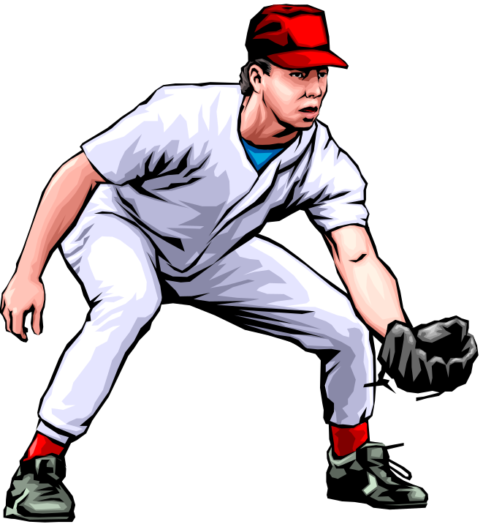
Férfi és női ruházat
  Cipő
  Ruházati kellék
  Sportfelszerelés
IV. szint
III. szint
II. szint
I. szint

Slide 4
TV, video
Hi-Fi
Számítástechnika
CD, DVD
IV. szint
III. szint
II. szint
I. szint

Slide 5
A bevásárlóközpont nyitva tartási ideje
XXX
XXX
 | nyitás | zárás
hétköznap | 7.00 | 22.00
szombat | 8.00 | 23.00
vasárnap | 9.00 | 20.00

Slide 6
Megtalálható a Könyves és a Fehér út kereszteződésében.

